Slide 1

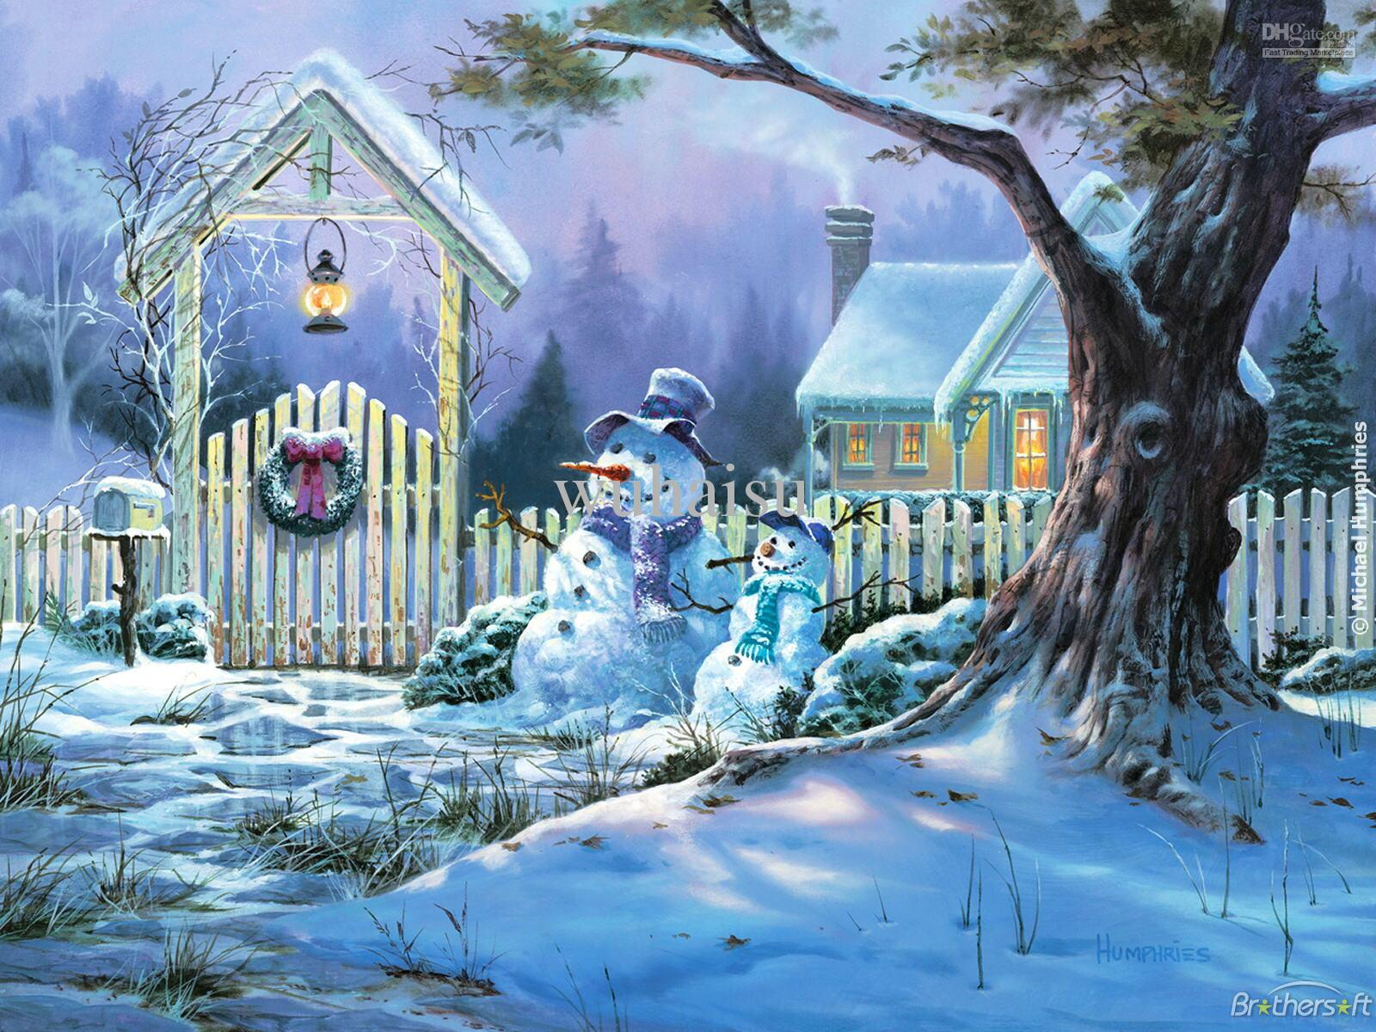


Sin Tristeza
en Navidad

Slide 2
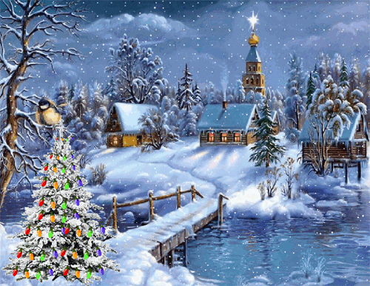

Slide 3


Slide 4

Tristeza de Navidad...
¿Qué contradictorio, no?
Si la Navidad es época de felicidad, de encuentro, de gozo, de paz, de solidaridad, de amor... Pero lamentablemente para mucha gente es así, es tristeza de navidad.

Slide 5


Slide 6


Slide 7
Porque tal vez están solos en sus casas, en una cama de hospital, en un asilo de ancianos, de guardia en un puesto de trabajo lejos de su familia, o simplemente solos sin familia.
Tal vez para ellos el 24 sea una noche más... noche de acostarse temprano... mirando por la ventana la felicidad de los demás, noche de más bullicio, noche de bocinas de autos que ríen sin cesar... noches que además tienen ese vacío en algún lugar del alma.

Slide 9
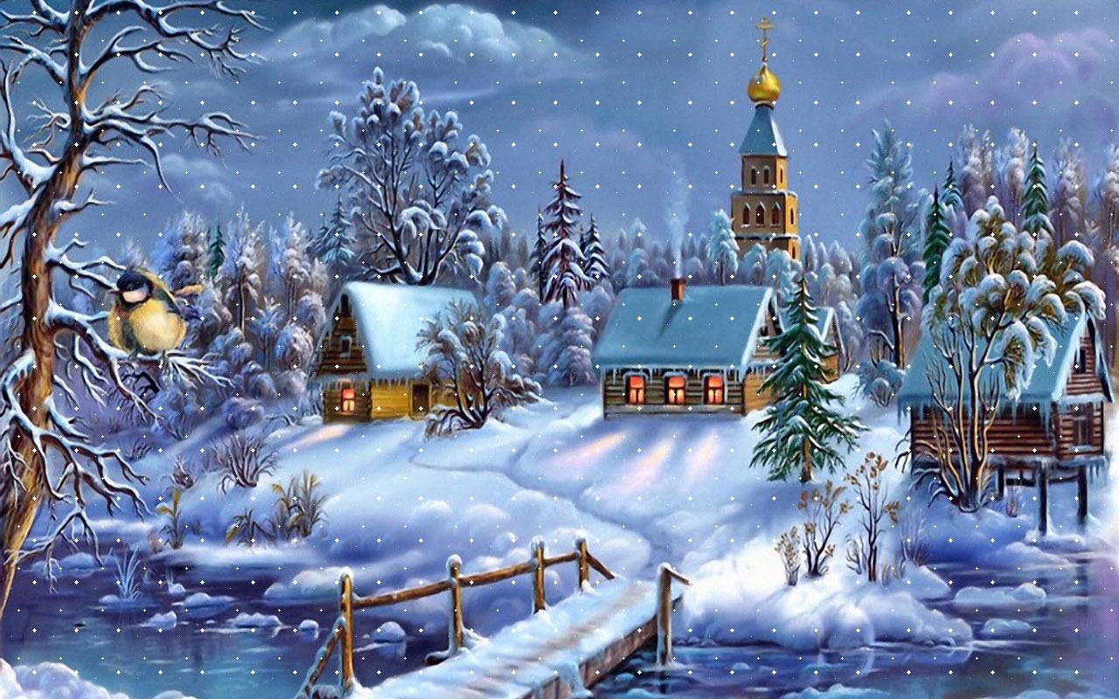

Slide 10
A todos ellos les digo rotundamente que ¡¡¡NO!!!...que NO es así.
Que no debemos permitirnos que sea una noche más.
Debemos atrevernos a encontrar la Navidad dentro de nosotros, sí. Dentro nuestro, porque es allí donde está... Muchos podrán decir...
"¿Cómo?, ¿de qué manera?
--¡Es imposible!"

Slide 11
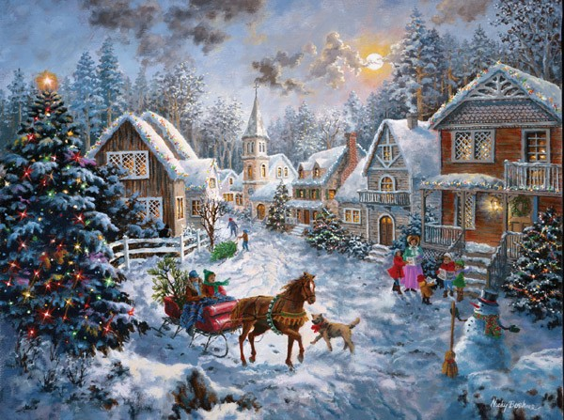

Slide 12
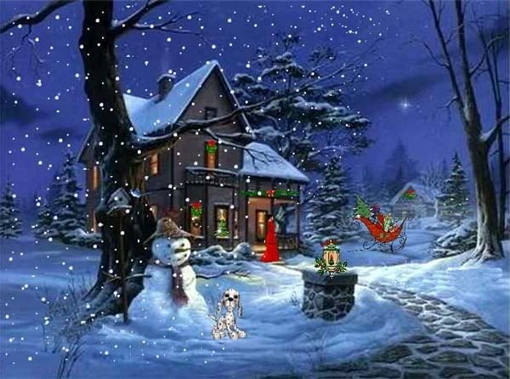

Slide 13




Entonces le propongo lo siguiente:
Pongámonos nuestra mejor ropa, mirémonos al espejo porque allí está uno los invitados de esta noche...
Invitemos ahora al recuerdo más lindo de la infancia, busquemos en ese cajón olvidado la carpetita que nos tejió la abuela, aquellas figuritas del álbum con brillantina, la revista de historietas que quedó por ahí...

Slide 14
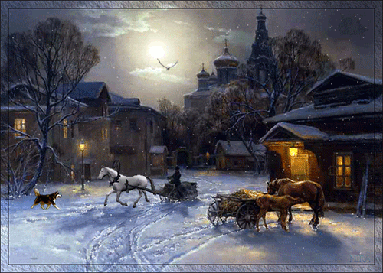

Slide 15
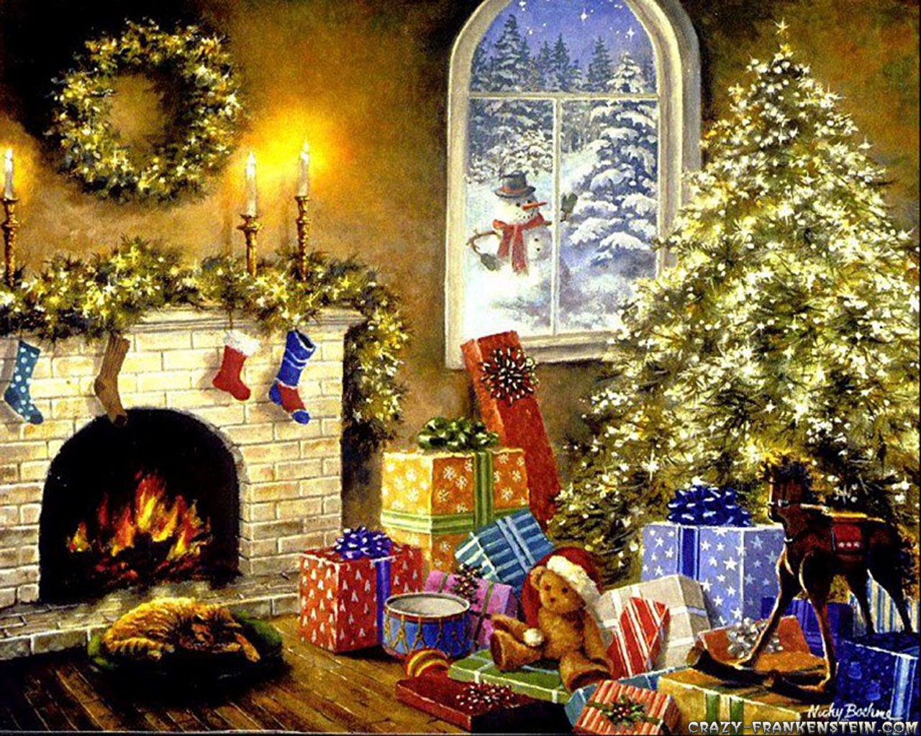

Slide 16
Luego invitemos al recuerdo de ese amigo imborrable, la foto que nos sacamos juntos, la carta que alguna vez nos escribió, ese regalo que nos hizo, las salidas a los bailes del 24 después de saludar a la familia...

Slide 17
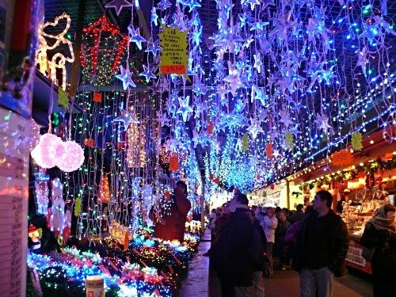

Slide 18
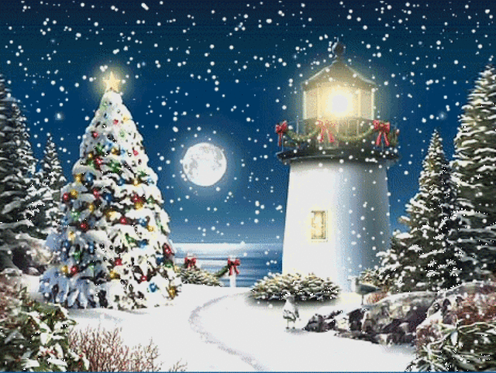

Slide 19
Invitemos también al recuerdo de los familiares que ya no están, aquellos con los cuales compartíamos esas largas mesas navideñas, que a la hora de descorchar las botellas nos tapamos para que nos caiga encima el corcho y escuchar el grito de todos... “¡será el próximo en casarse!”...

Slide 20


Slide 21


Hoy es jueves, 14 de diciembre de 2017
Ahora mismo son las 11:18 horas.
UN FUERTE
ABRAZO,
QUE TENGAS
UN BUEN DIA

Slide 22









¿Te ha gustado?
Puedes ver más entrando
Aquí
Además puedes recibir powerpoints en tu correo electrónico suscribiéndote aquí:
Esta presentación powerpoint ha sido creada y compartida única y exclusivamente para mispps.com

